Slide 1
Mood Tracker Journal!

Slide 2
Целева аудитория

Slide 3
Дизайн

Slide 4
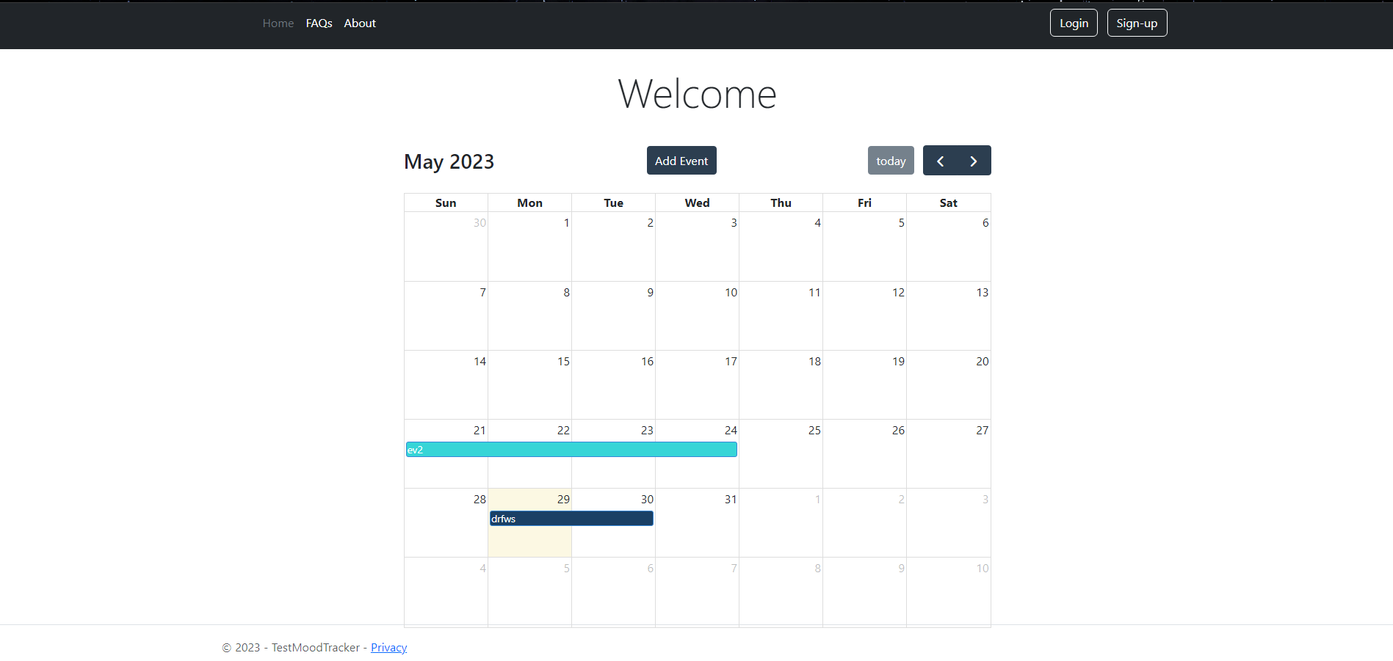

Slide 5
А сега нека видим проекта!

Slide 6
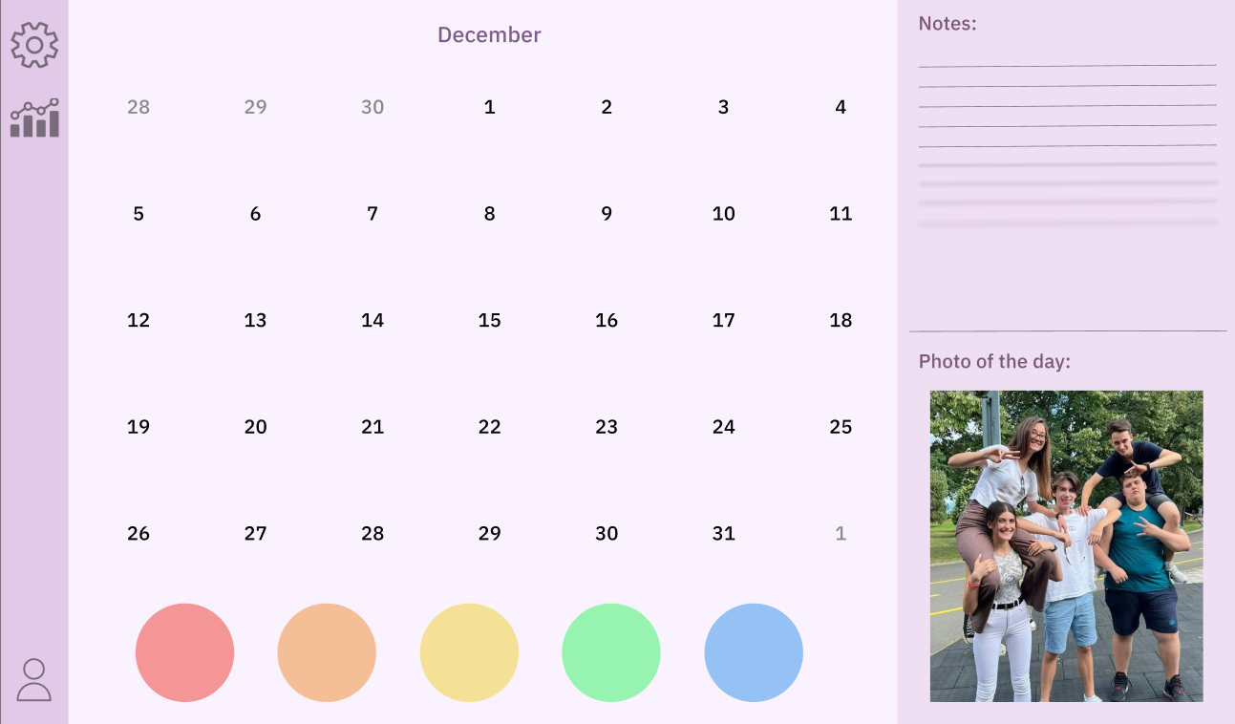

Slide 7
Практика – идея за приложение
Александра Стайкова 11В

Slide 8
Съдържание на презентацията
Кратко въведение на идеята
План за реализиране
Използвани технологии
Целева аудитория
Примерен GUI

Slide 9
План за реализация
1
2
3
Идея и набавяне на ресурси
Работа и реализация
Представяне

Slide 10









Използвани технологии

